Slide 1
PROJECT NO.3
학번 : 2020254016
이름 : 박민우

Slide 2
과제 목적
ResNet 모델 을 전이학습으로 하는 방법을 사용하여, 분류가 필요한 영상들을 학습 데이터로 하여 모델을 학습시키시오.

Slide 3
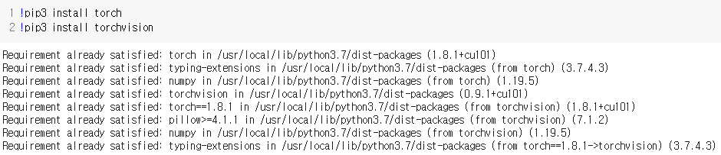
Pytorch 설치

Slide 4
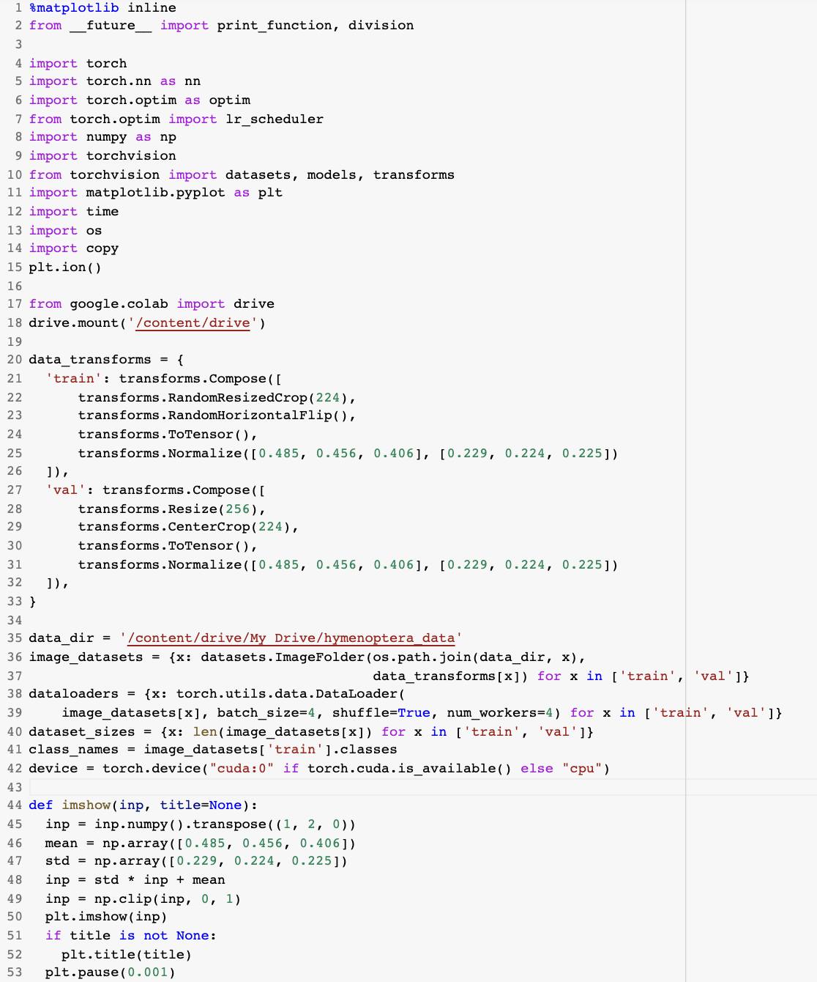
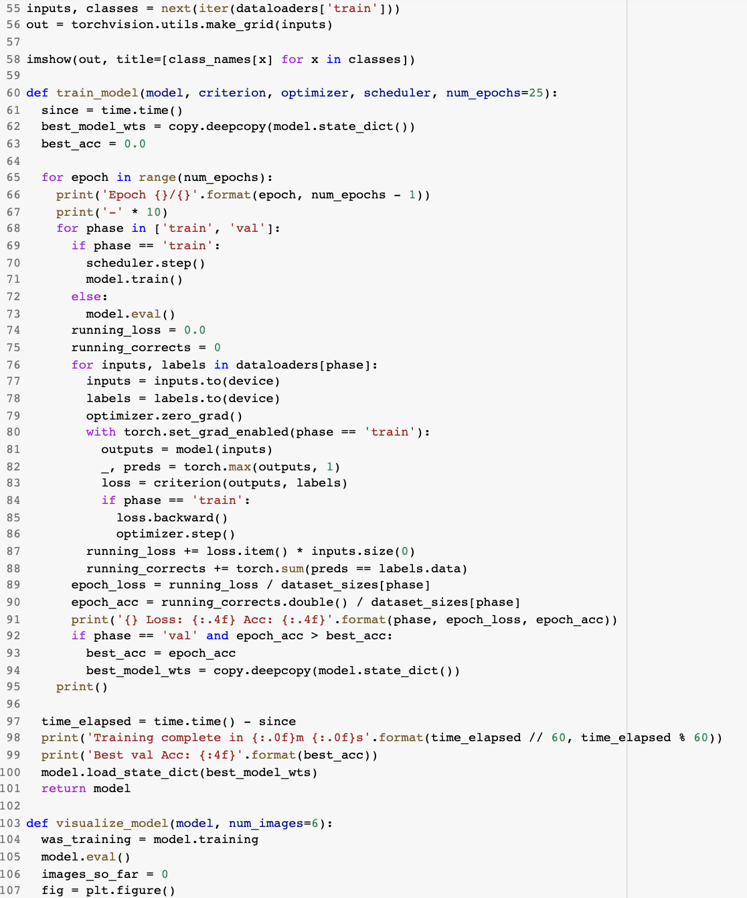
ResNet을 이용한 전이 학습

Slide 5
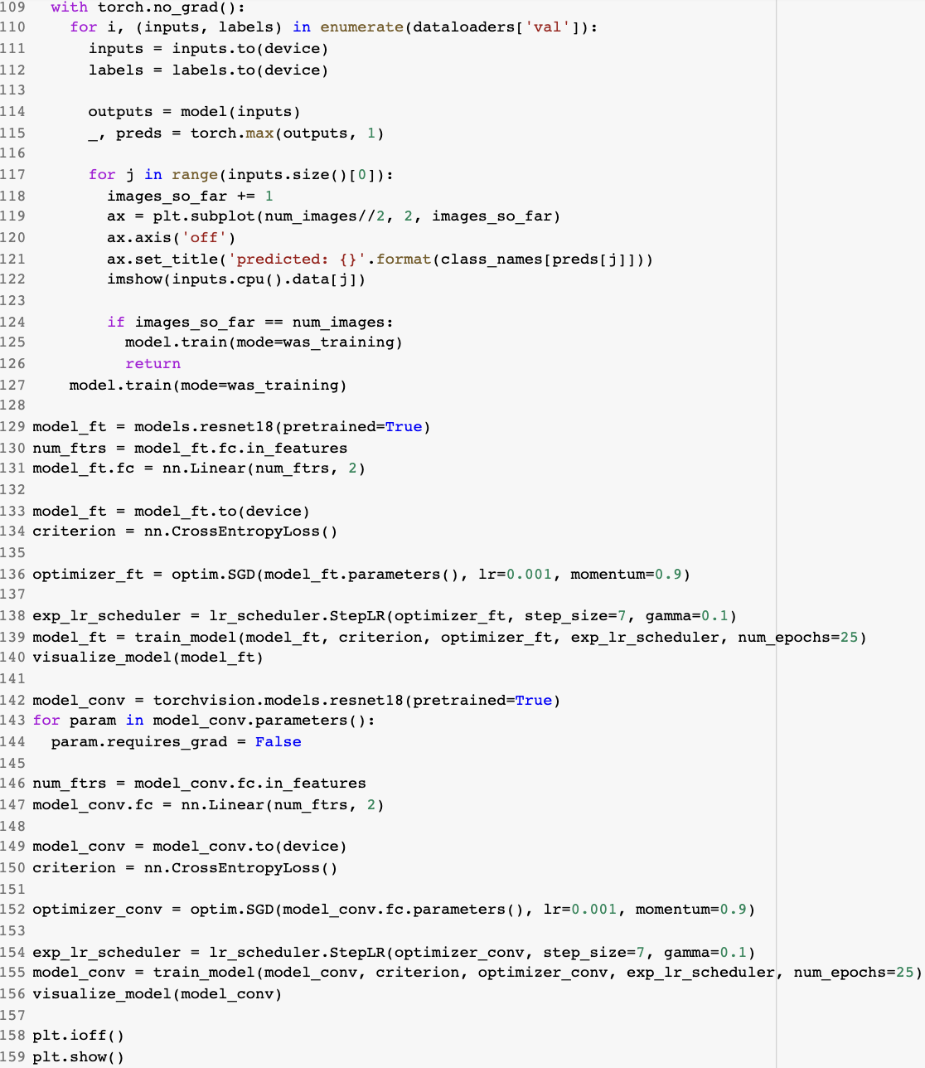
ResNet을 이용한 전이 학습

Slide 6
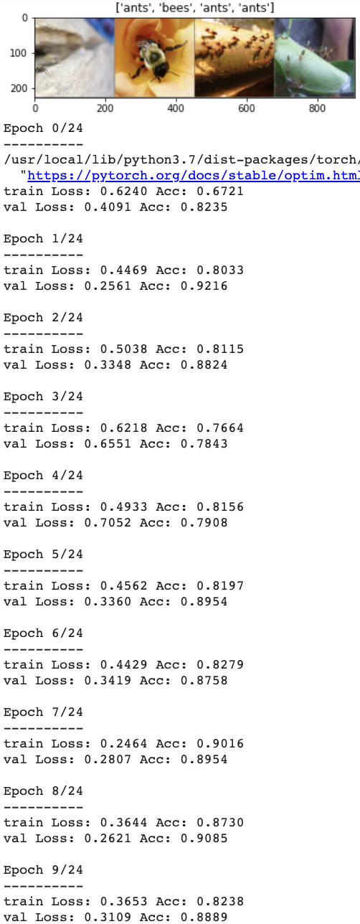
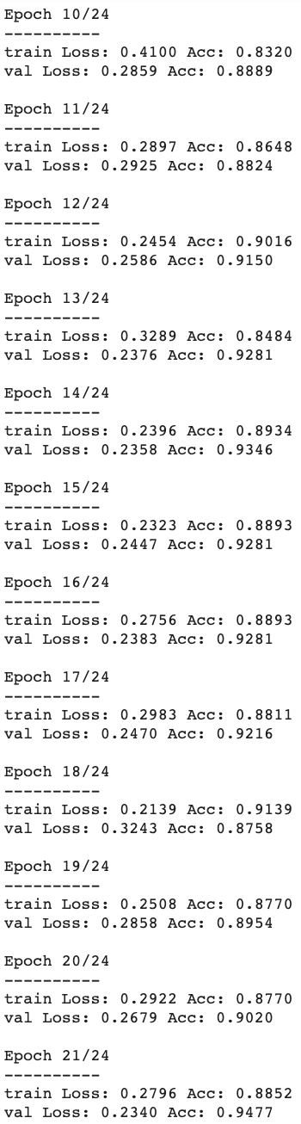
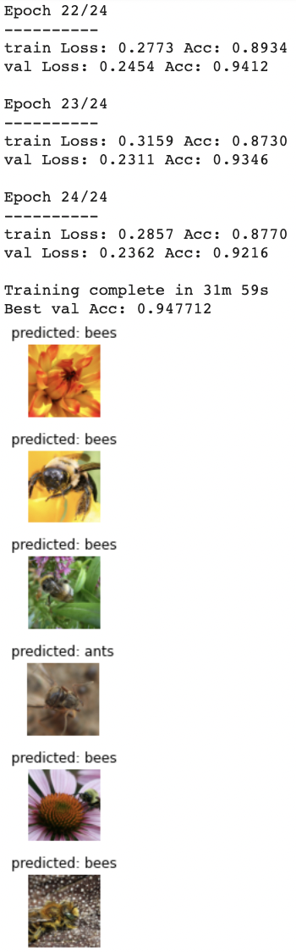
학습 결과

Slide 7
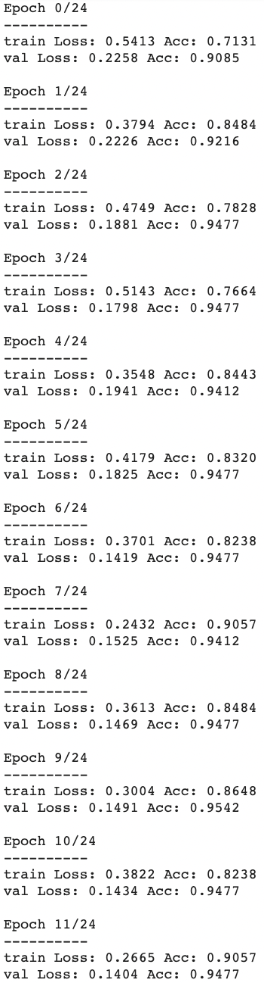
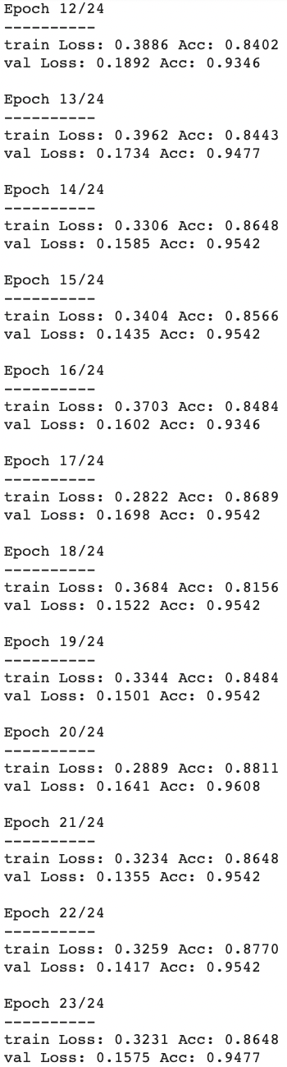
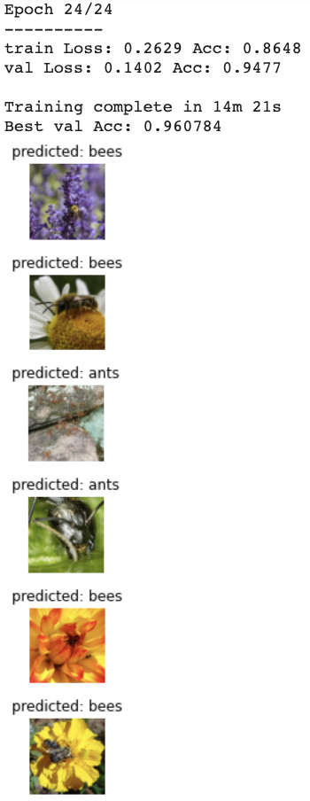
학습 결과

